Slide 1
La gripe y el crecimiento logístico

Slide 2
Cuando una persona a tu alrededor presenta una gripe:
¿Se contagian otras personas de la familia o compañeros/as?
¿Qué tan rápido aumentan los contagios?
¿Se contagia en algún momento la mayoría de los miembros del grupo?

Slide 3
Notes:
Se recomienda mostrar directamente la infografía en formato pdf

Slide 4
En base a la infografía, responde las siguientes preguntas:
¿Cuál es la temática de la infografía?
¿Qué información se muestra en el gráfico? Descríbela.

Slide 5
Problema
¿Qué función permite modelar la cantidad de infectados de gripe?

Slide 6
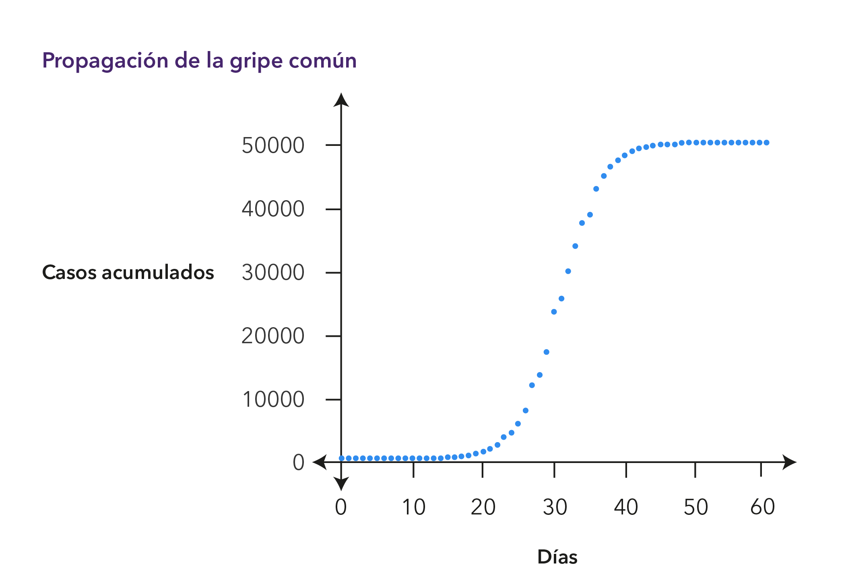
Actividad 1: Explorando modelos matemáticos
En el siguiente gráfico se muestran los casos acumulados de contagio de gripe común, en el transcurso de 60 días.

Slide 7
Actividad
1. A partir de la información del gráfico, describe el comportamiento de los casos acumulados:
a. ¿Aumentan, disminuyen o presentan otro comportamiento durante el transcurso de los días?
b. ¿Podrías distinguir etapas en la evolución de los contagios? ¿Cuáles? ¿Qué características tienen?
c. ¿Qué ocurre hacia el final del período considerado?

Slide 8
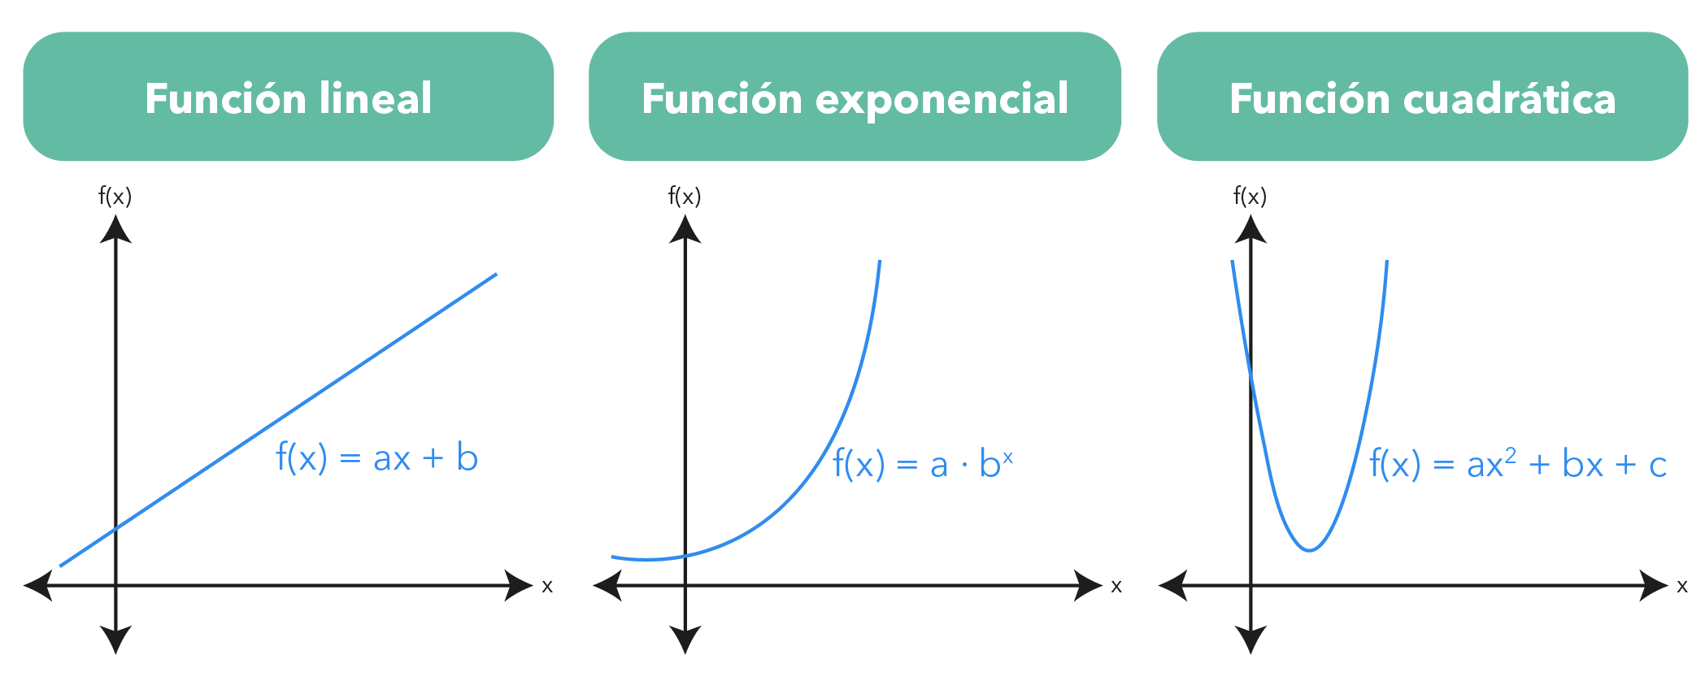
Actividad
2. ¿Cuál de las funciones que conoces (lineal, cuadrática, exponencial u otra) crees que podría representar de mejor manera el comportamiento de los casos de gripe acumulados?

Slide 9
Actividad
En relación a la función que elegiste, ¿cuál(es) crees que es(son) su limitación(es) para representar completamente el comportamiento de esta gripe?

Slide 10
Actividad
4. En tu clase se proyectará un recurso interactivo que permite explorar gráficamente divisiones de funciones. Para cada nueva gráfica, responde las siguientes preguntas:
a. ¿Se asemeja el gráfico a la curva de contagios acumulados?
b. ¿En qué aspectos del gráfico te fijaste?

Slide 11
¿Qué podemos concluir hasta el momento?
Hemos evaluado distintos modelos para describir la propagación de la gripe.
De todas las funciones que hemos probado solo una tiene la forma de los datos de contagios.
En la práctica, resulta complejo encontrar un modelo matemático que describa completamente la gráfica de contagiados.

Slide 12
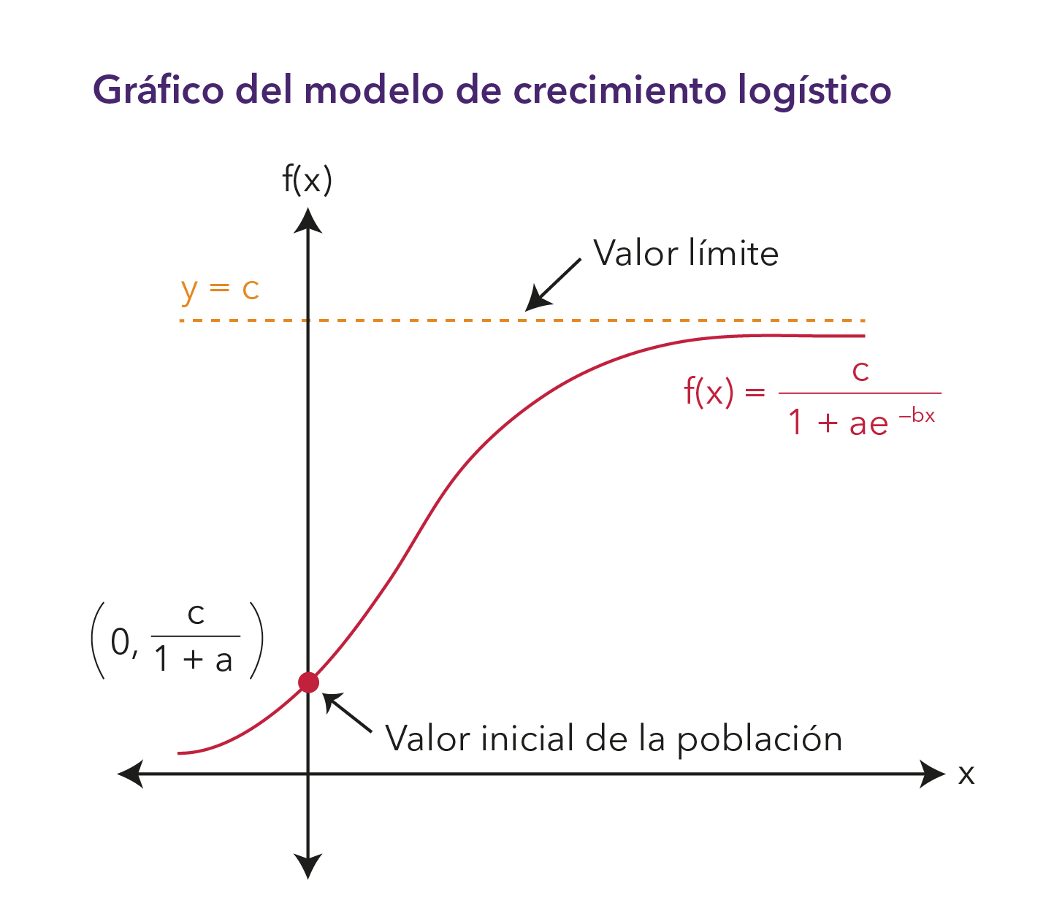
Actividad 2: Modelo de crecimiento logístico
$$f\left(x\right)=\frac{c∙e^{bx}}{a+e^{bx}}$$
En donde:
c > 0 corresponde al “valor límite superior”.
si x = 0 se tiene el “valor inicial” $\frac{c}{1+a}$.
b > 0 se denomina “constante de crecimiento logístico”.

Slide 13
Actividad 2: Modelo de crecimiento logístico
Una epidemia de gripe se propaga en una población de c = 50.000 habitantes. Se sabe que se puede modelar mediante una función logística, cuya constante de crecimiento es b = 0,35.

Slide 14
Actividad
5. Considerando que c = 50.000 y que en el tiempo x = 0 días, hay 1 persona con gripe, calcula el valor de $a$.

Slide 15
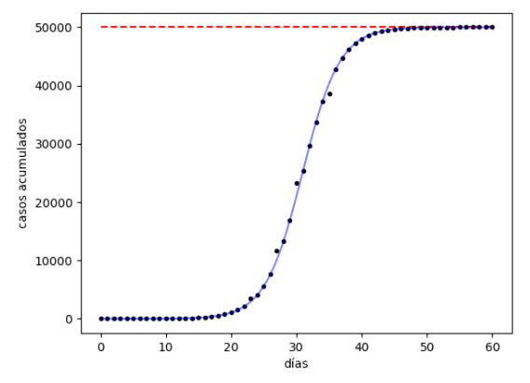

Slide 16
Sistematización
El crecimiento logístico se utiliza para modelar fenómenos que inicialmente crecen o decrecen de manera exponencial, pero que tienen límites. Por ejemplo, el crecimiento de una población o la propagación de una enfermedad.
La función logística se describe por la ecuación: $f\left(x\right)=\frac{c}{1+a∙e^{−bx}}$donde $b$, $a$ y $c$ son números reales positivos.
Si bien $x$ puede ser cualquier número real, para el caso de los contagios solo basta estudiarlo en un intervalo.
Si bien, la función $f\left(x\right)$ puede tomar valores positivos y negativos, en este contexto solo los valores positivos tienen sentido, ya que se están contando el número de infectados.

Slide 17
La gripe y el crecimiento logístico

